Slide 1
ช่องทางการกำกับติดตามข้อมูลจาก สปสช.
การโอนเงิน
ข้อมูลผู้ป่วยใน
ผลการดำเนินงานปี 55 ม.41 / ม.18(4)
แนวโน้มการใช้ข้อมูลเพื่อการจัดสรรงบประมาณ

Slide 2
การกำกับติดตามการโอนเงิน
http://www.nhso.go.th
เลือกเมนู หน่วยบริการ
เลือกเมนู NHSO Budget
เลือกเมนู การโอนเงินชดเชยค่าบริการทางการแพทย์

Slide 4
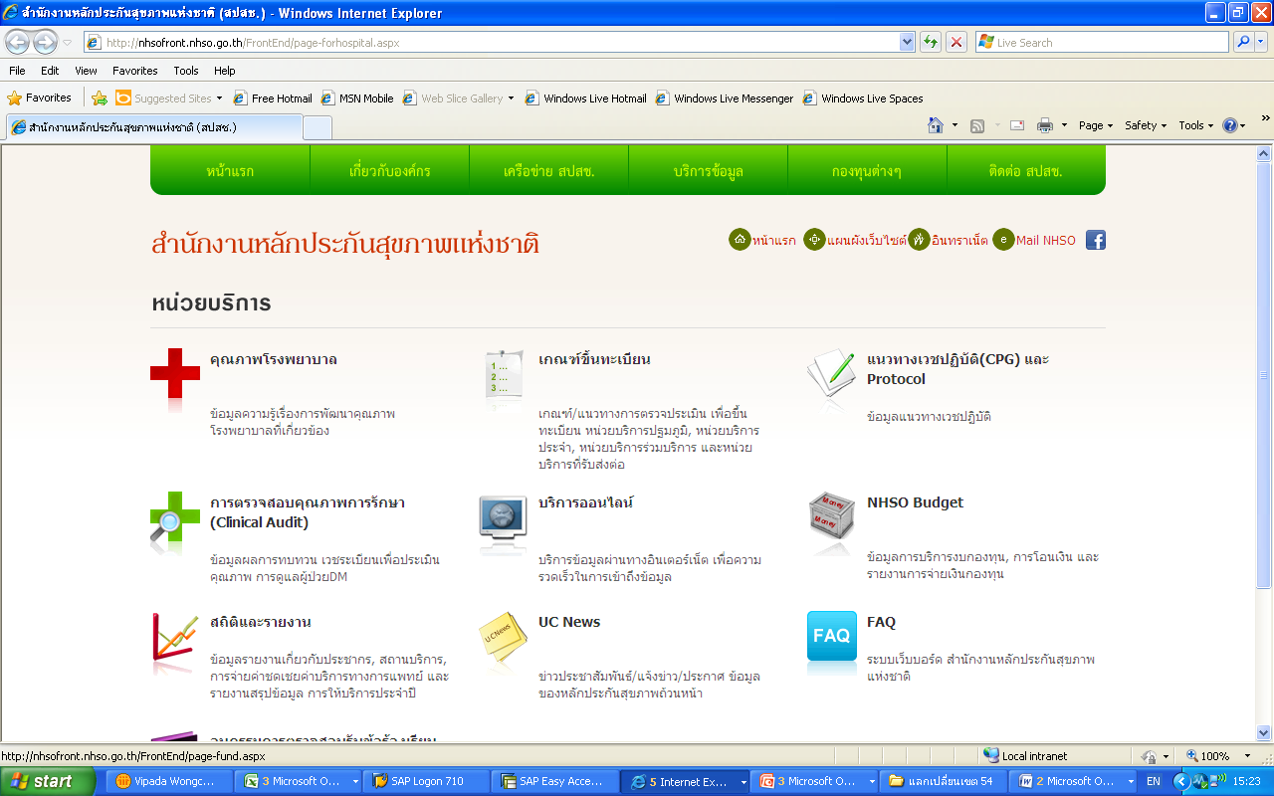

Slide 5
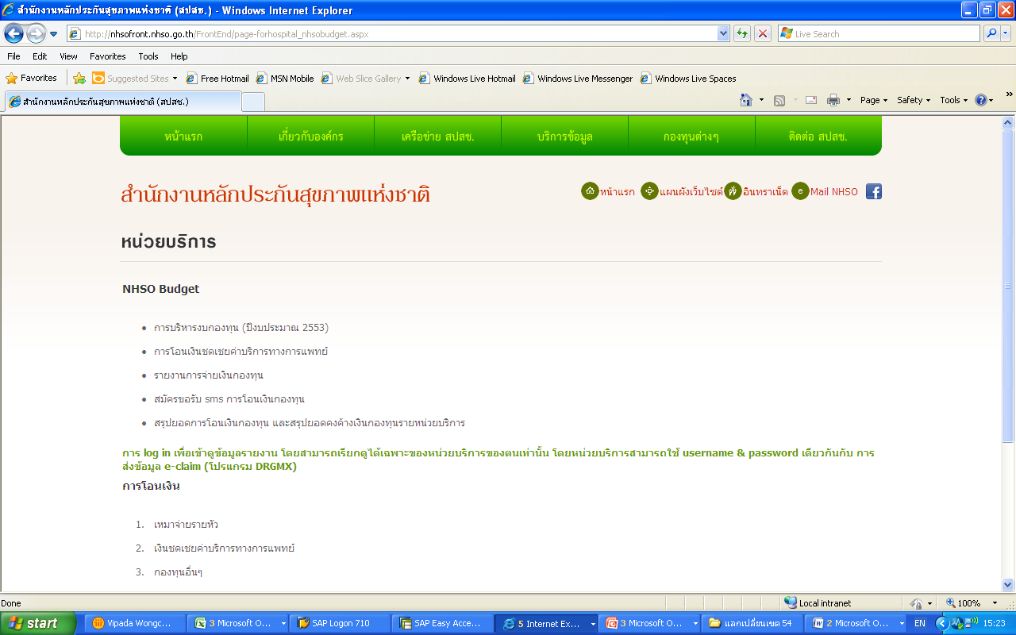

Slide 6
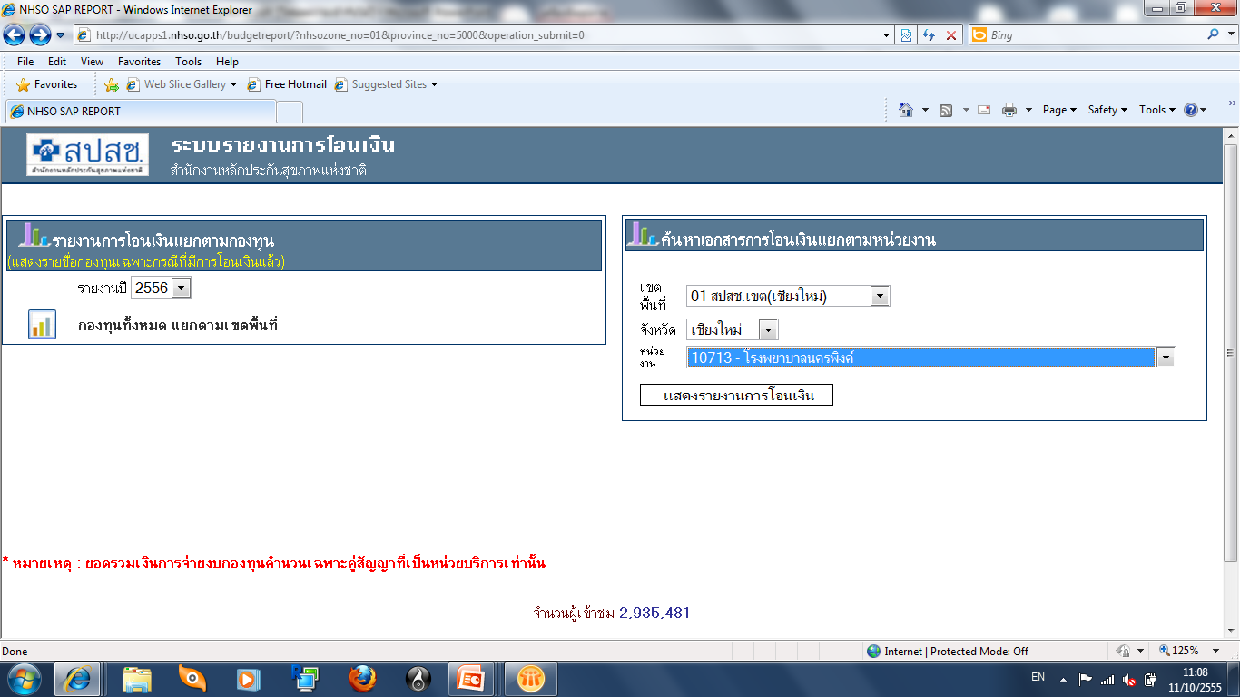

Slide 7
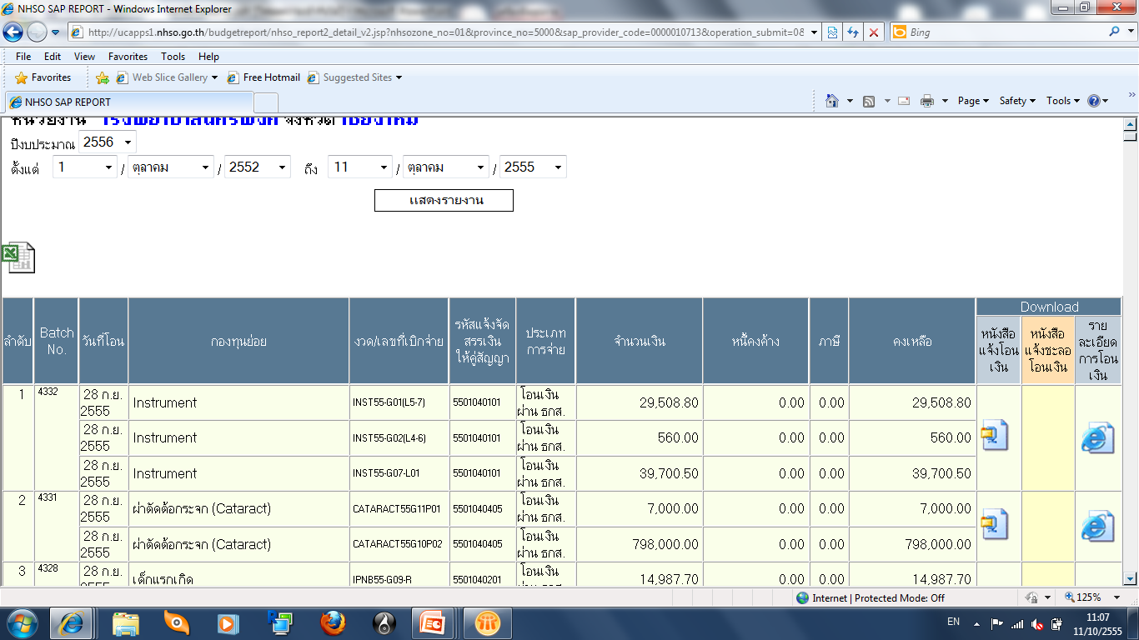

Slide 8
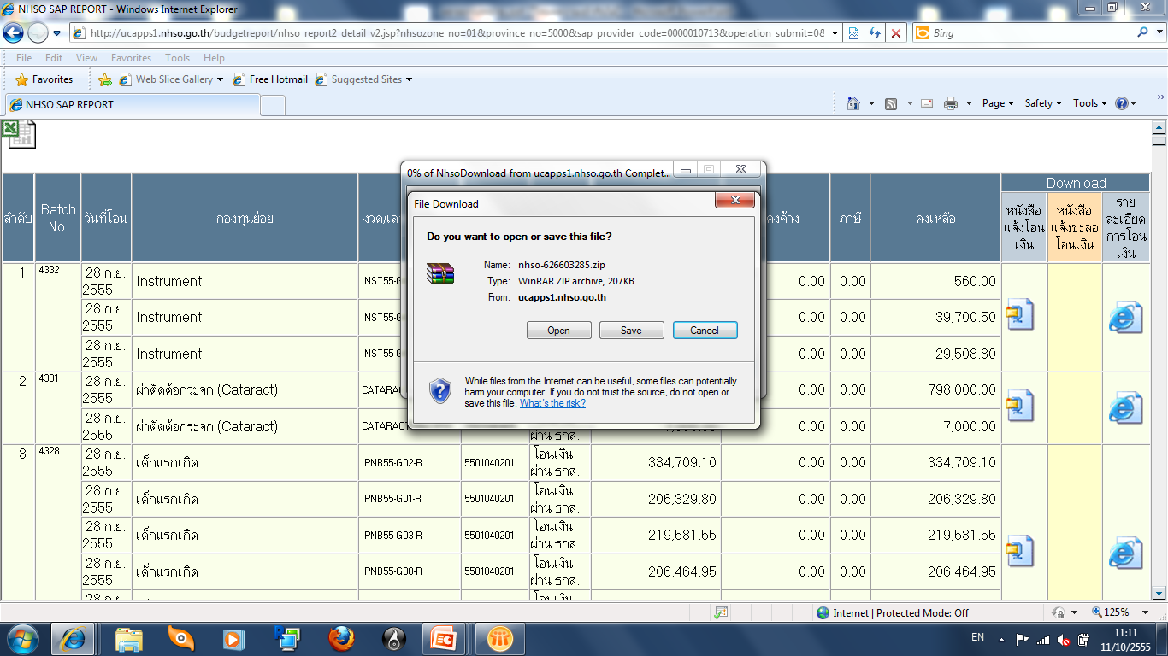

Slide 9
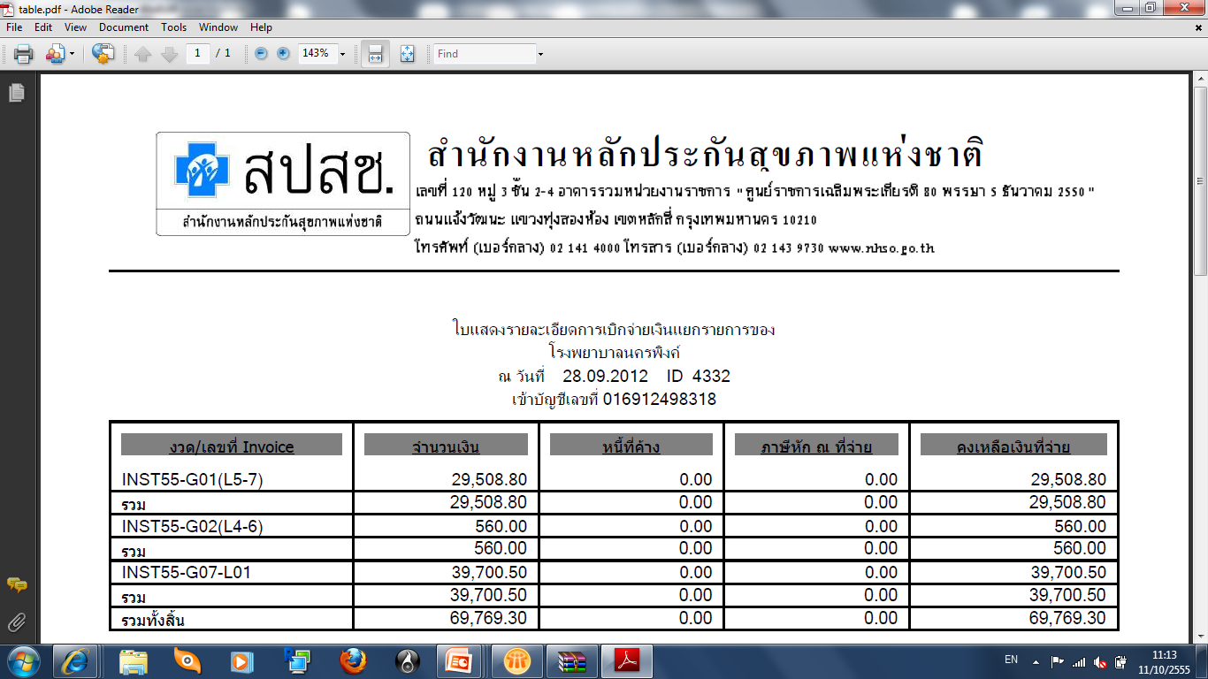

Slide 10
การกำกับติดตามการโอนเงิน เชิงข้อมูลด้านการบัญชี
http://www.nhso.go.th
เลือกเมนู หน่วยบริการ
เลือกเมนู NHSO Budget
เลือกเมนู สรุปยอดการโอนเงินกองทุน และสรุปยอดคงค้างเงินกองทุนรายหน่วยบริการ

Slide 12
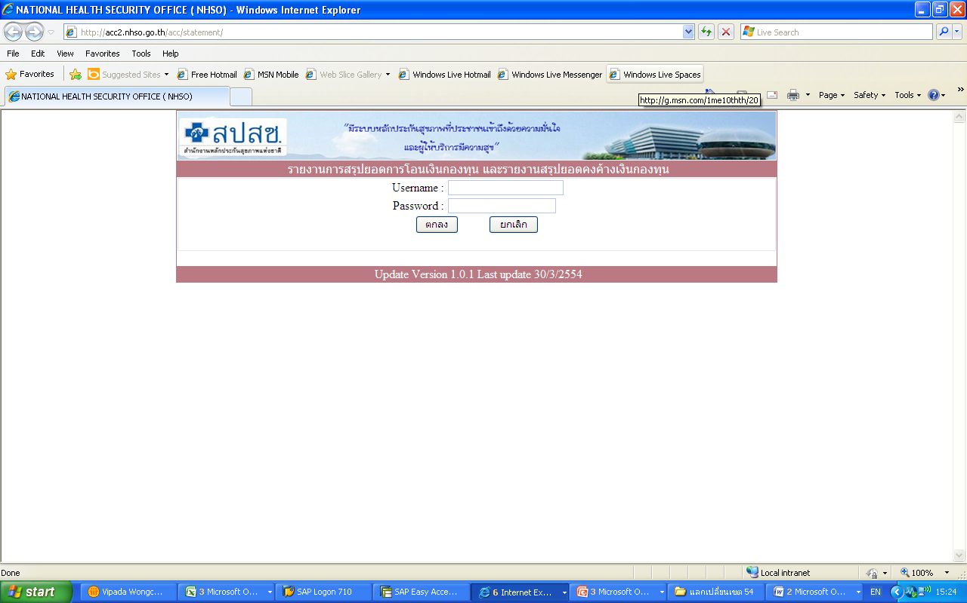
Username และ Password
เดียวกับ ACC

Slide 13
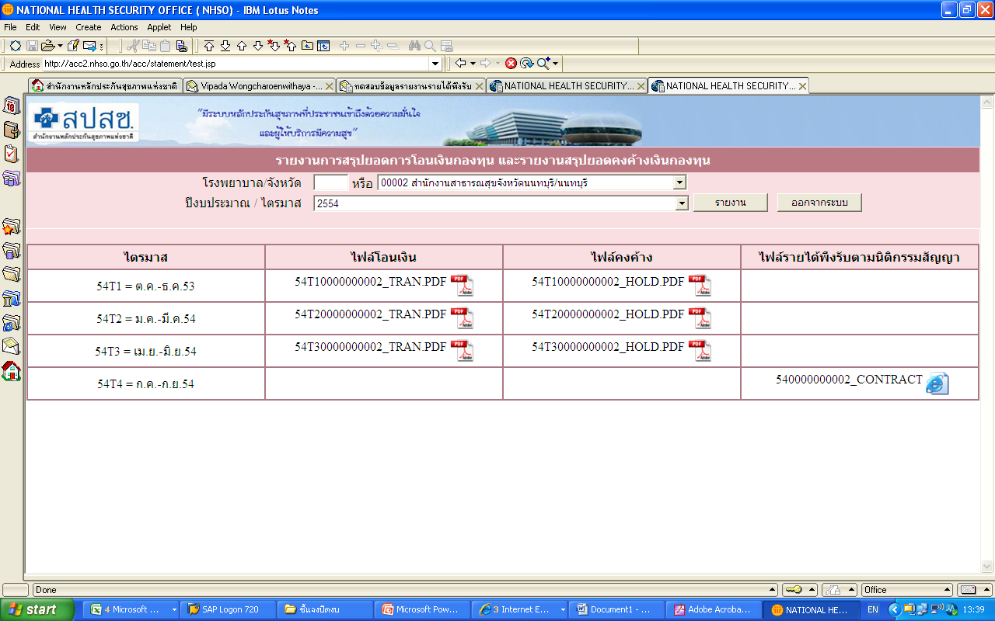

Slide 14
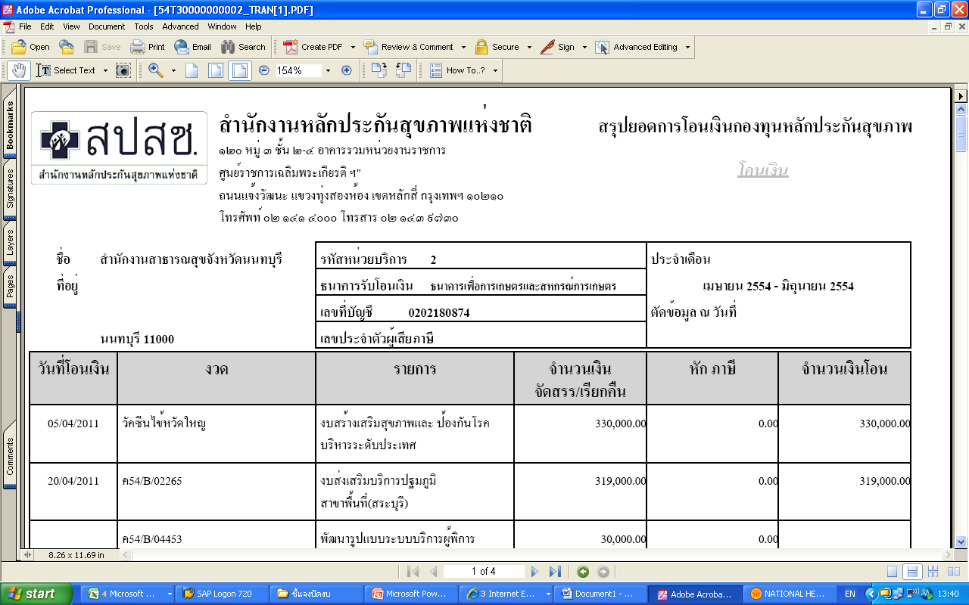

Slide 15
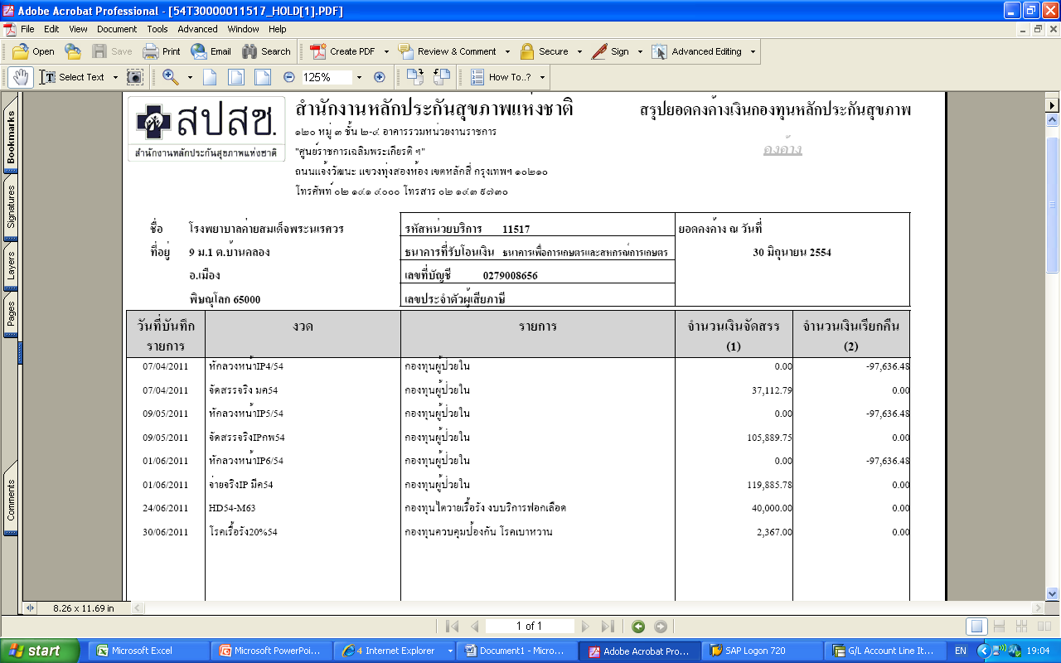
ตัวอย่าง กรณีค้างรับค้างจ่าย

Slide 16
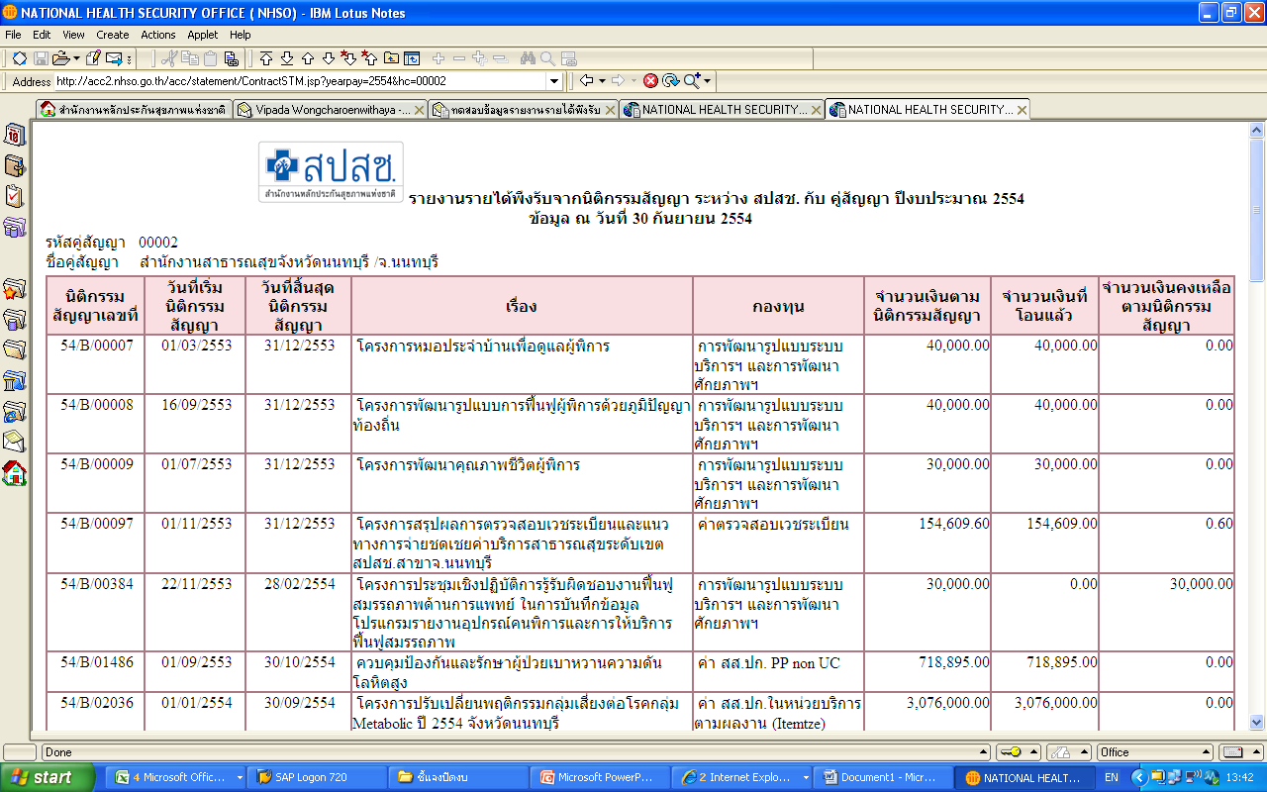
ตัวอย่าง รายได้พึงรับ กรณีผูกพันตามนิติกรรมสัญญา

Slide 17
การขอรับบริการแจ้งเตือนการโอนเงินผ่านระบบ SMS
http://www.nhso.go.th
เลือกเมนู หน่วยบริการ
เลือกเมนู NHSO Budget
เลือกเมนู สมัครขอรับ sms การโอนเงินกองทุน

Slide 19
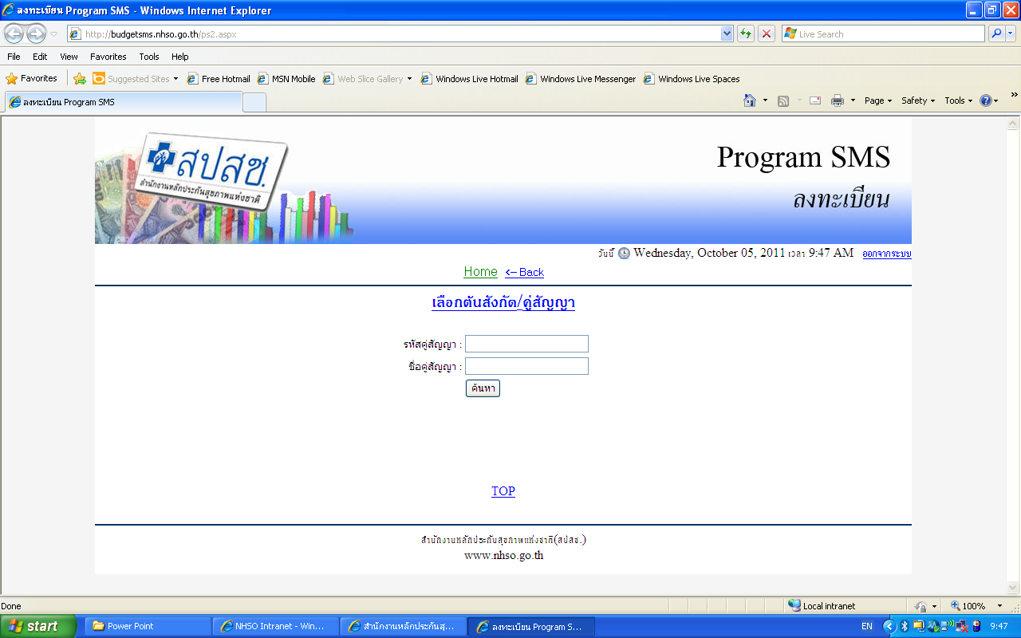
ใส่รหัสหน่วยงาน หรือชื่อหน่วยงาน คลิก ค้นหา

Slide 20
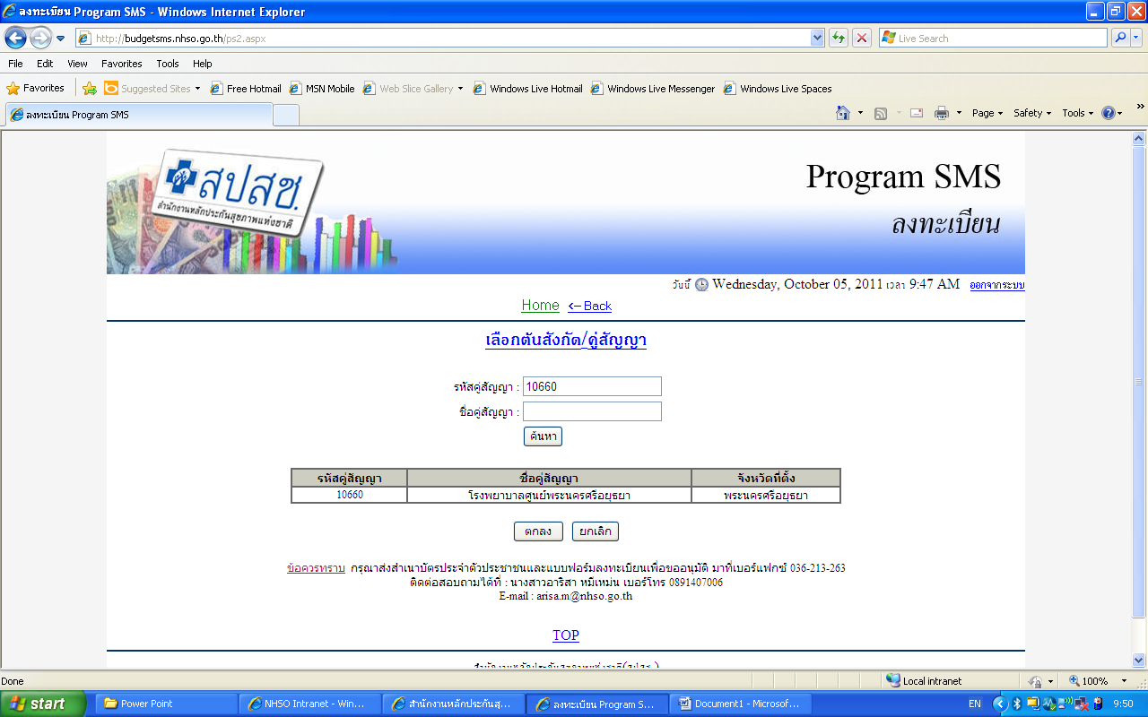
โปรแกรมจะขึ้นข้อมูลหน่วยงานให้ตรวจสอบ
หากถูกต้อง คลิก ตกลง

Slide 21
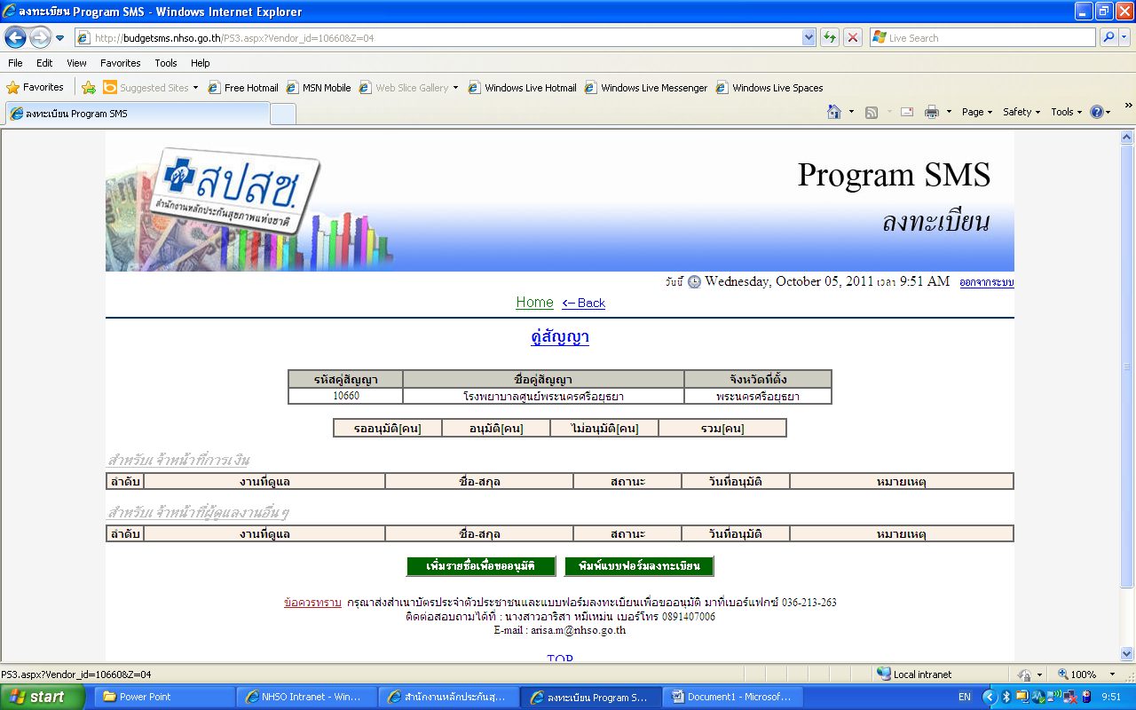
โปรแกรมจะแสดงรายชื่อผู้ที่สมัครขอรับ SMS และระบุสถานะ การสมัคร
หากต้องการสมัครเพิ่มสามารถเพิ่มรายชื่อได้

Slide 22
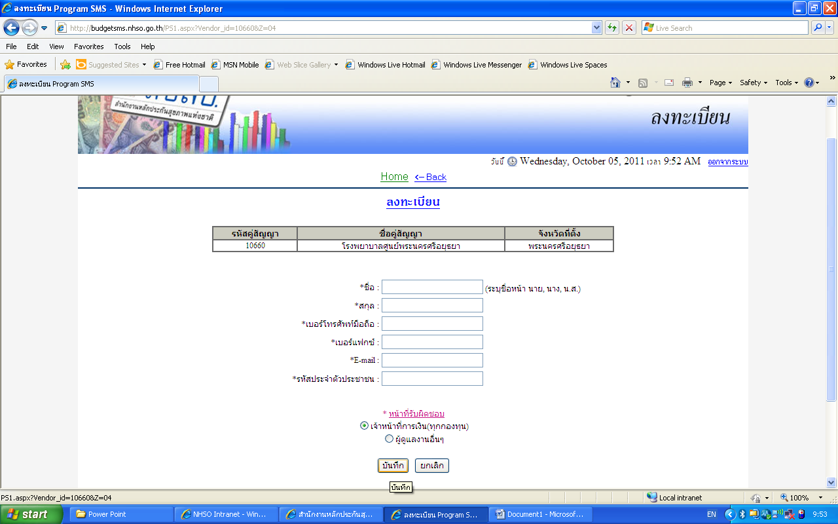
ใส่รายละเอียดผู้สมัครใหม่ หรือ
ตรวจสอบ/แก้ไขข้อมูลผู้สมัครเดิม

Slide 23
รายงานการจัดสรรยอดชดเชยค่าบริการทางการแพทย์แบบ 1 Row Record
http://claimmis.nhso.go.th

Slide 24
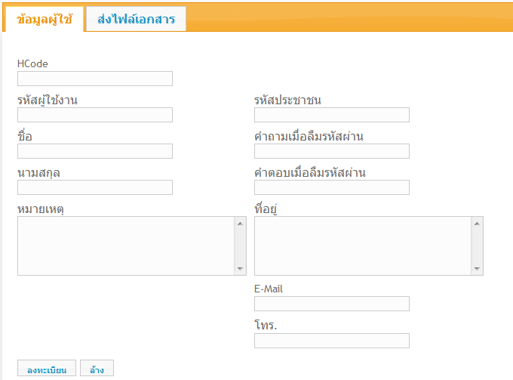
รายงานการจัดสรรยอดชดเชยค่าบริการทางการแพทย์แบบ 1 Row Record
การสมัครเข้าใช้งาน หรือใช้ ACC

Slide 25
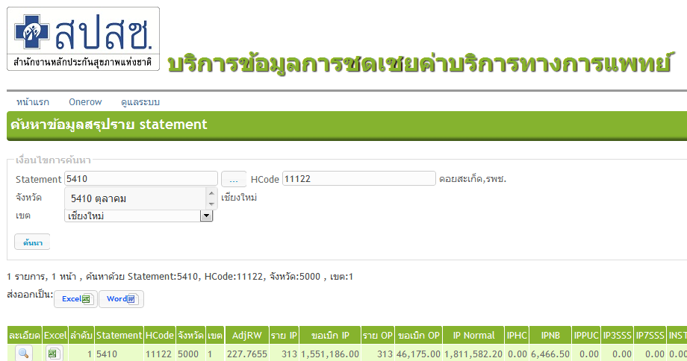
รายงานการจัดสรรยอดชดเชยค่าบริการทางการแพทย์แบบ 1 Row Record

Slide 26
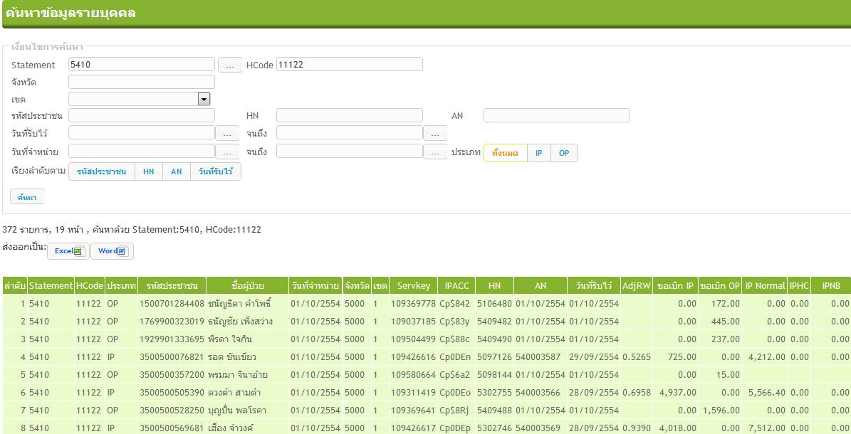
รายงานการจัดสรรยอดชดเชยค่าบริการทางการแพทย์แบบ 1 Row Record

Slide 27
ข้อมูลภาพรวมผลงานปีที่ผ่านมา
ข้อมูลการโอนงบประมาณ ปี 2555
http://saraburi.nhso.go.th/Download/budget55.xlsx (ตามตัวอย่าง)
การให้บริการผู้ป่วยใน
http://saraburi.nhso.go.th/ipreport (ข้อมูลถึง ณ 30 สิงหาคม 2555)

Slide 28
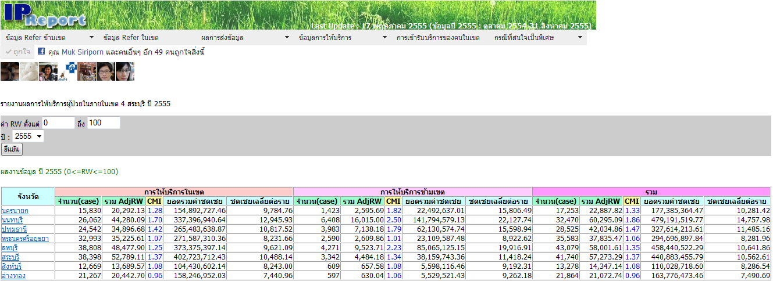
ผลงานการให้บริการผู้ป่วยใน

Slide 29
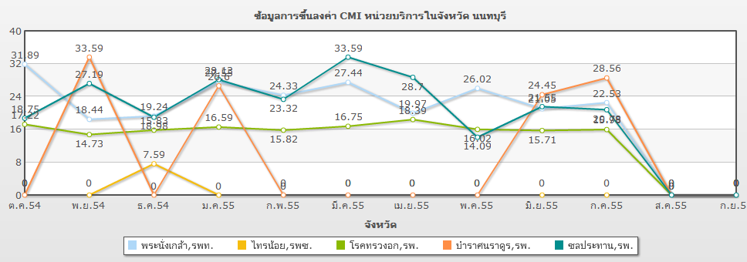
ผลงานการให้บริการผู้ป่วยใน(ต่อ)

Slide 30
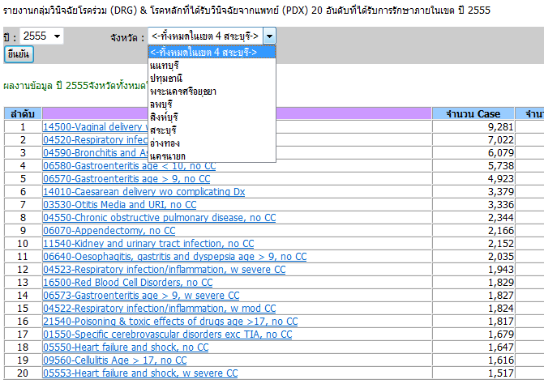
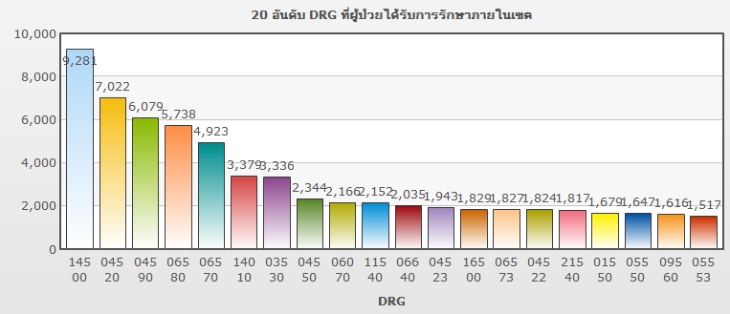
ผลงานการให้บริการผู้ป่วยใน(ต่อ)

Slide 31
ผลงานการให้บริการผู้ป่วยใน(ต่อ)

Slide 32
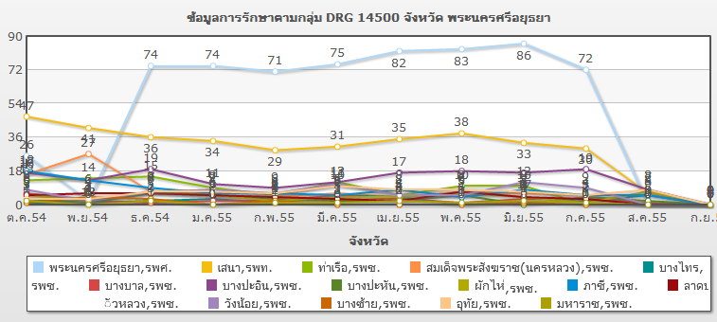
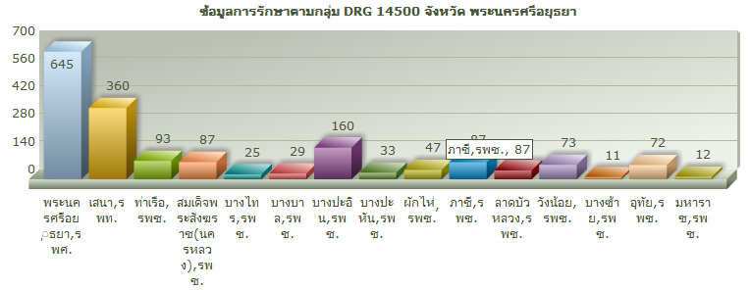
ผลงานการให้บริการผู้ป่วยใน(ต่อ)

Slide 33
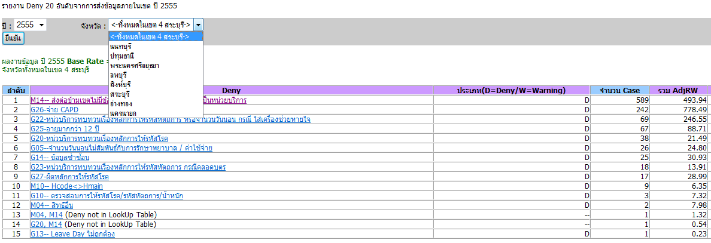
ข้อมูลกรณี Deny

Slide 34
ปัญหาที่พบจากกรณีการบันทึกข้อมูลปี 2555
Refer ภายในหน่วยบริการ
ใส่รหัสที่ หน่วยบริการที่ Refer ไม่ถูกต้อง
ไม่บันทึกข้อมูล Refer กรณีมีการ Refer out หรือ Refer in
ใส่ข้อมูลไม่ถูกต้อง
บันทึกข้อมูลการให้บริการทั้งหมดเป็น AE

Slide 35
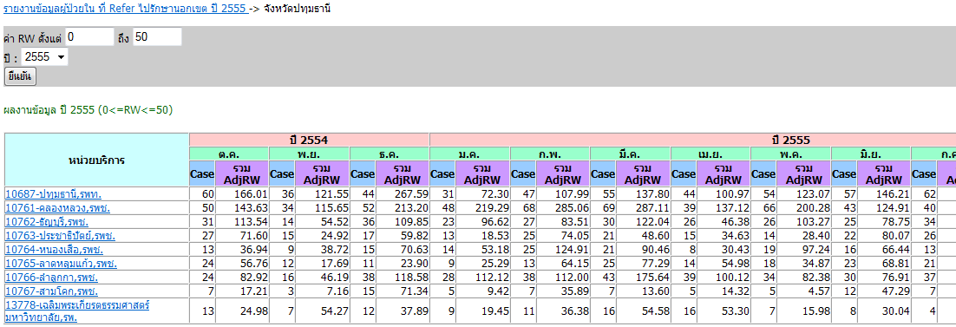
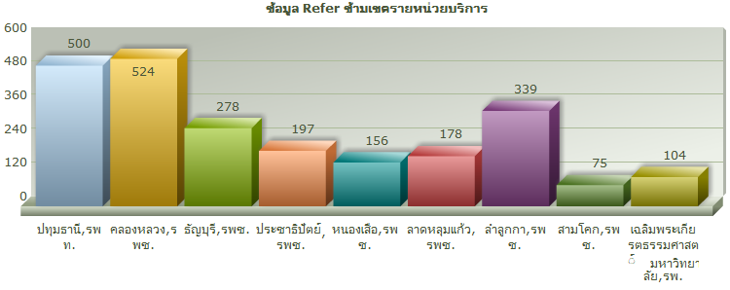
ข้อมูลการ Refer ข้ามเขต

Slide 36
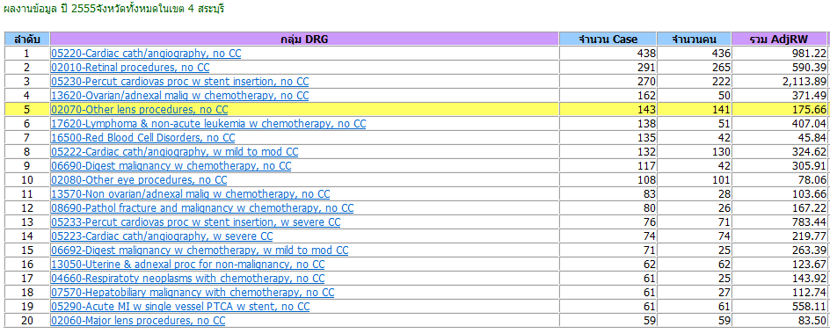
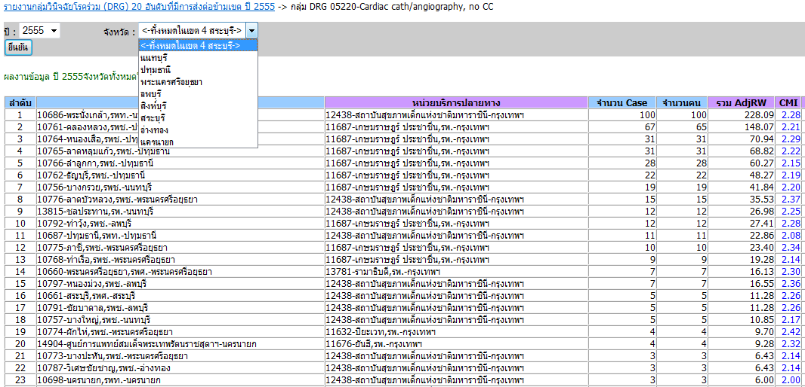
ข้อมูลการ Refer ข้ามเขต

Slide 37
ข้อมูลการ Refer ข้ามเขต

Slide 38
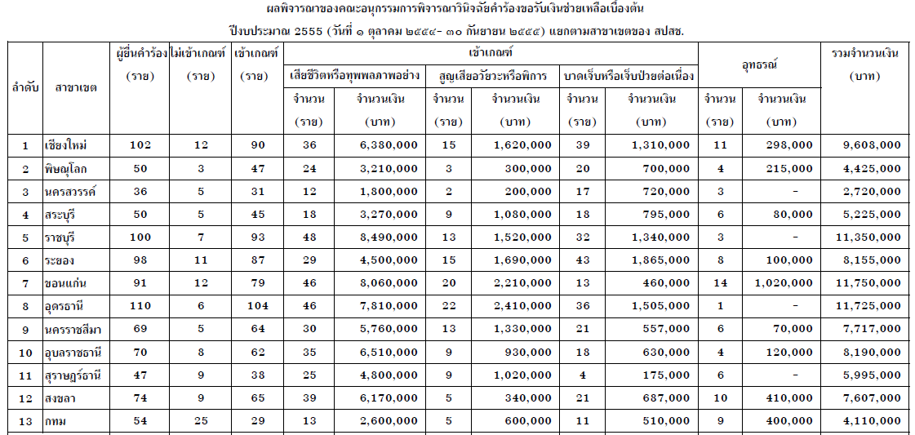
มาตรา 41

Slide 39
มาตรา 18(4)
จากจำนวนผู้ยื่นคำร้อง 57 ราย
แบ่งตามประเภทความเสียหาย

Slide 40
แนวโน้มการจัดสรรงบกองทุน
ปี 2555 เป็นต้นไป จะพิจารณาตามผลงานการให้บริการมากขึ้น
จาก OP/PP Individual Data (แนวโน้มเพิ่มขึ้น)
จาก E-Claim
จากโปรแกรมต่าง ๆ ของ สปสช. (แนวโน้มลดลง)

Slide 41
ลักษณะการดำเนินงาน
PP บาง Item
จัดสรรเงินกองทุน PP ในปีถัดไป
ข้อมูลการให้บริการ OP/PP ในรูปแบบของ 21 แฟ้ม มาตรฐาน (สปสช. U สนย.)
ข้อมูลการให้บริการ OP/PP ผ่านการประมวลผล
การให้บริการผู้ป่วย DM
จัดสรรเงินกองทุน DM ตามทะเบียนผู้ป่วย
อื่น ๆ
จัดสรรเงินกองทุน อื่น ๆ สปสช.
จัดสรรเงินกองทุน OP/PP Indiv. Data

Slide 42
การจัดสรรเงินอันเนื่องมาจากข้อมูล OP/PP Individual data
กองทุน OP/PP Individual data
กองทุนแพทย์แผนไทย (การให้บริการ & การจ่ายยา)
80% ของกองทุนโรคเรื้อรังส่วนของ DM/HT (ตามผลงานการให้บริการ)
งบเหมาจ่ายรายหัวในปีต่อไป
ส่วนของ PP ผลงานนำไปจัดสรร 25% ของปีต่อไป
On Top Payment ที่จัดสรรให้หน่วยบริการปฐมภูมิในสังกัด
PP Express demand

Slide 43
ตัวอย่างการนำไปใช้ในการจัดสรรผลงานภาพเขต
http://saraburi.nhso.go.th/op-service
http://saraburi.nhso.go.th/pp-record
http://saraburi.nhso.go.th/srr_ttm

Slide 44
ปัญหาภาพรวมการบันทึกข้อมูล OP/PP Individual Data (21 Files)
ไม่บันทึก หรือไม่ส่งข้อมูล ****
ผู้บันทึกไม่เข้าใจว่าบันทึกอะไร อย่างไร
ผู้บันทึกไม่เห็นคุณค่าจากการบันทึกข้อมูล

Slide 45
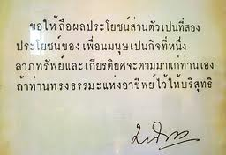
Download Slide
http://saraburi.nhso.go.th/Download/ME-IT-9-11-55.pptx
ขอบคุณครับ
“แมวขาวหรือแมวดำไม่สำคัญ ขอให้จับหนูได้ก็เป็นพอ” เติ้ง เสี่ยว ผิง

